Slide 1
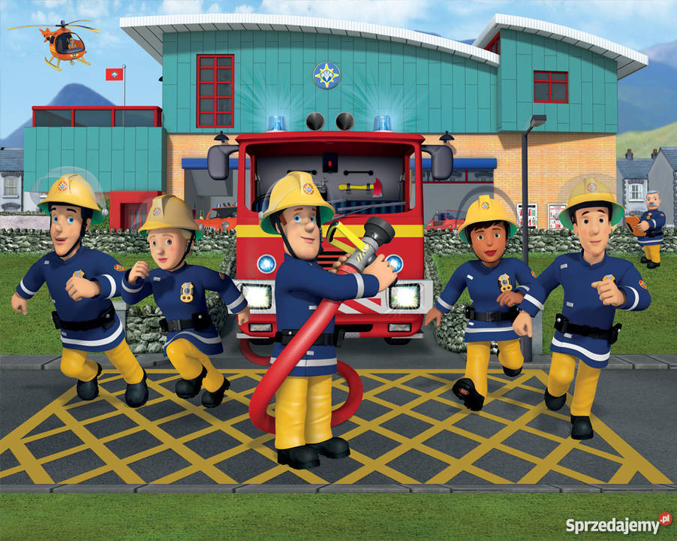
DOBRE RADY STRAŻAKA SAMA

Slide 2
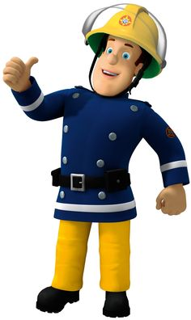
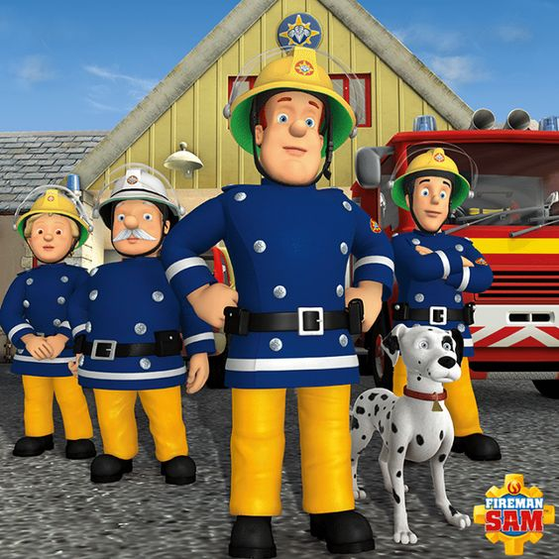
Witaj!
Czy wiesz kim jestem?
Na imię mam SAM.
Jestem strażakiem.
Dziś opowiem Ci o zasadach bezpieczeństwa podczas pożarów.

Slide 3
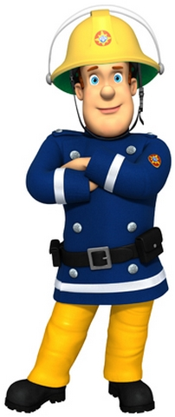
„Numery alarmowe”
Znasz już na pamięć numery alarmowe gdy zajdzie potrzeba - w głowie są gotowe.
997 - tu policję się wzywa, 998 - straż pożarna przybywa, 999 - ważne życie i zdrowie jedzie na sygnale szybkie pogotowie.
W razie zagrożenia korzystaj z nich śmiało, lecz nigdy dla zabawy - gdy nic się nie stało.
997 - policja pędzi już. 998 - strażacy są tuż, tuż. 999 - karetka do nas jedzie.
Poradzisz sobie teraz w największej nawet biedzie!

Slide 4
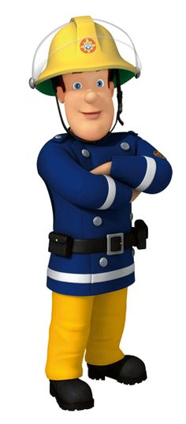
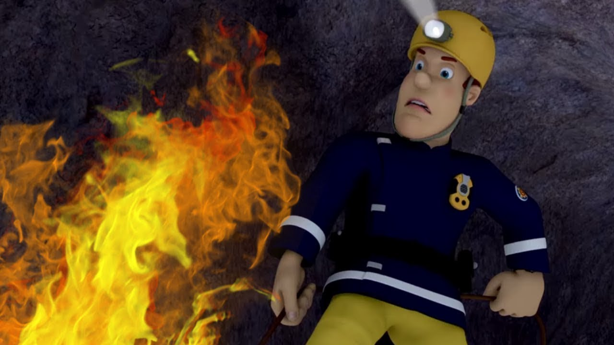
Jak myślisz, co to jest pożar?
Pożar to niekontrolowane rozprzestrzenianie się ognia, stwarzające zagrożenie dla ludzi i obiektów objętych pożarem.

Slide 5
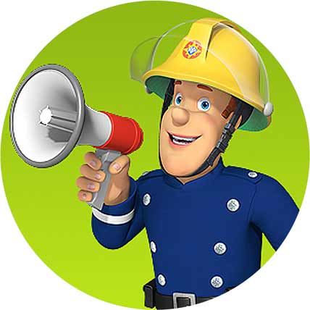
PRZYCZYNY POŻARÓW
zabawa ogniem (zapałkami, zapalniczką, papierosem) w pomieszczeniach
nieodpowiedzialne posługiwanie się materiałami pirotechnicznymi
(fajerwerki)
używanie otwartego ognia na terenie lasu
wypalanie łąk
pozostawianie bez nadzoru urządzeń elektrycznych
podpalenia
wyładowania atmosferyczne
(pioruny)

Slide 6
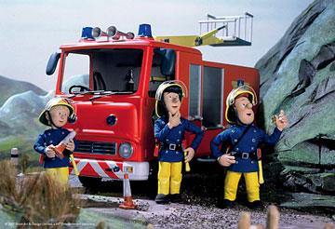
Czy wiesz, jak należy się zachowywać, gdy w Twoim otoczeniu wybuchnie pożar?

Slide 7
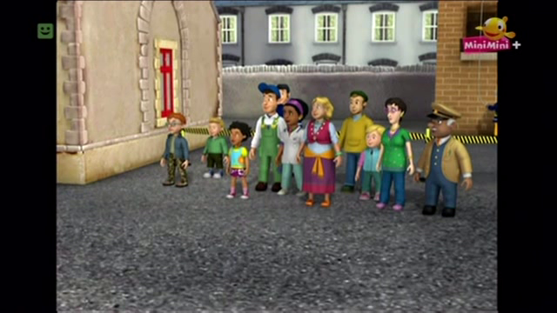
Zaalarmuj wszystkie osoby przebywające w domu: rodziców, opiekunów. Głośno zawiadom również sąsiadów. Możesz wyjść na klatkę schodową i zaalarmować sąsiadów krzykiem: Pali się! Pożar!

Slide 8
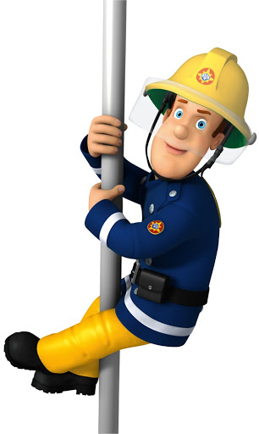
Niezwłocznie zawiadom straż pożarną
(998 lub 112)

Slide 9
Spokojnie i wyraźnie powiedz, gdzie się pali (podaj dokładny adres).
Powiedz co się pali.
Podaj swoje imię i nazwisko.
Pamiętaj! Nie rozłączaj się pierwszy, niech zrobi to dyżurny przy telefonie.

Slide 10
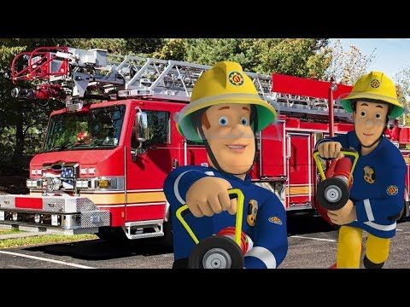
Sam nie podejmuj prób ugaszenia pożaru, bo grozi to poparzeniem, zatruciem lub porażeniem prądem elektrycznym.

Slide 11
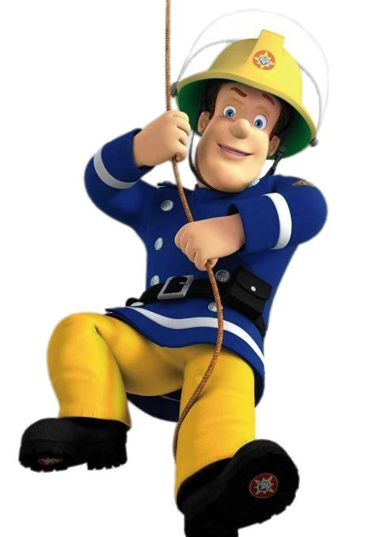
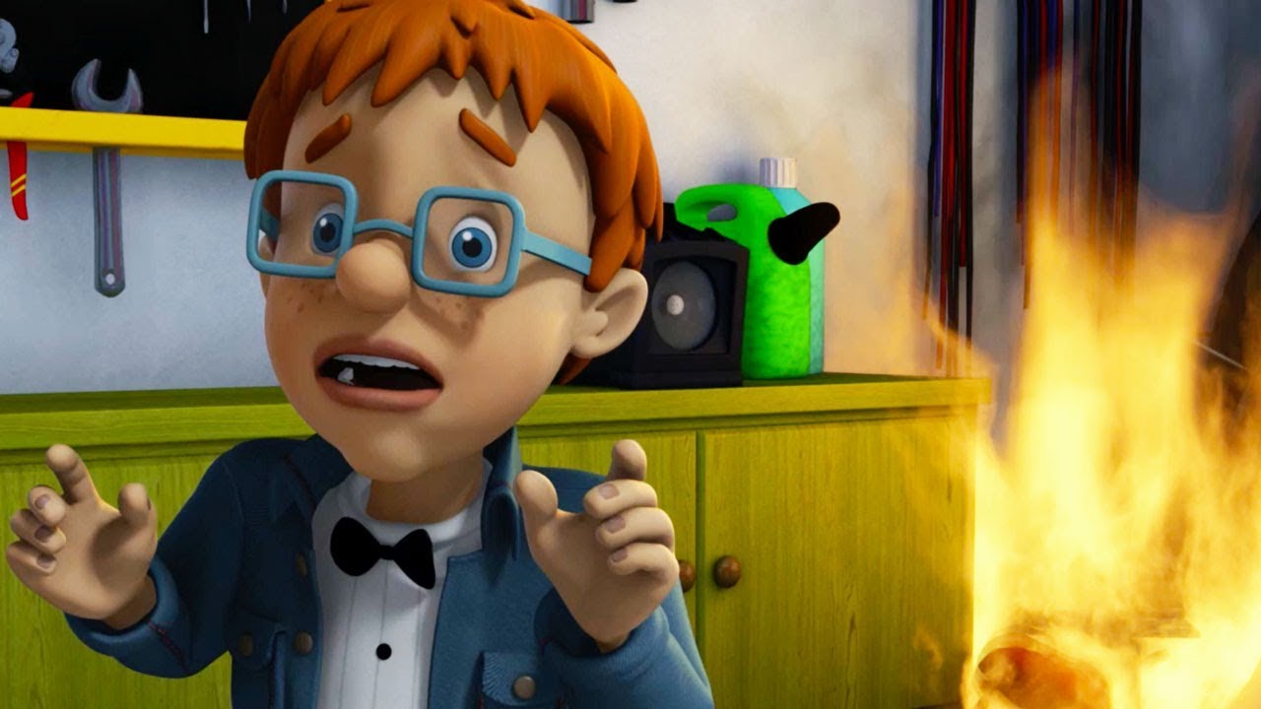
Staraj się jak najszybciej opuścić palące się mieszkanie. Zamknij za sobą drzwi (nie na klucz), nie korzystaj z windy.

Slide 12
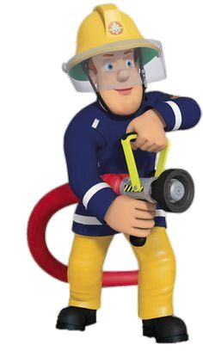
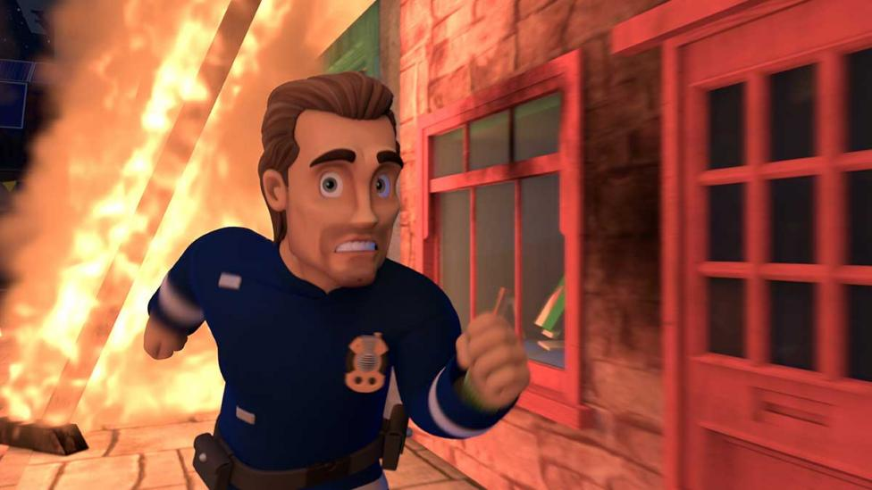
Zanim otworzysz drzwi, sprawdź wierzchem dłoni czy nie są ciepłe. Za drzwiami może być ogień. Zamknij za sobą drzwi (nie na klucz). Nie korzystaj z windy.

Slide 13
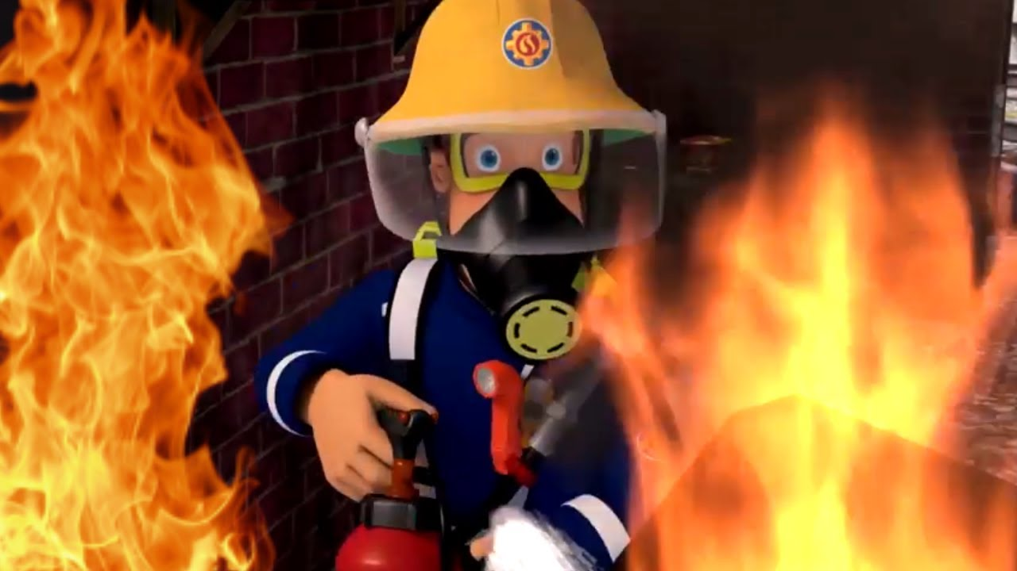
Jeśli musisz wyjść przez pomieszczenia zadymione zakryj usta i nos gęstą tkaniną, okryj się czymś trudnozapalnym i przemieszczaj tuż przy podłodze - dym i gorące powietrze unosi się do góry, a dołem powietrze jest bardziej czyste i chłodne.

Slide 14
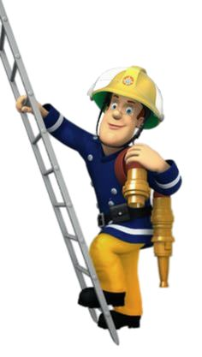
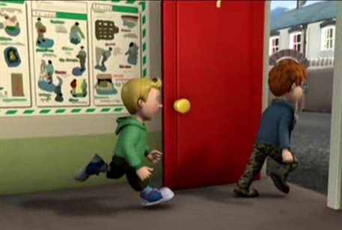
Wyjdź z domu i pozostań na zewnątrz. Bez względu na powód nie wracaj do płonącego miejsca!

Slide 15
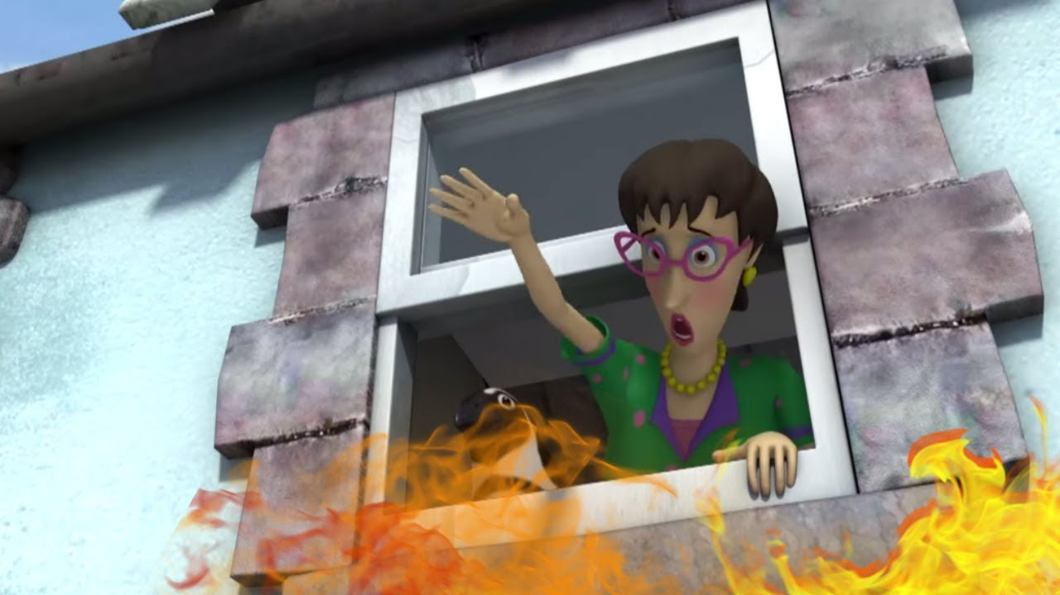
Jeżeli nie możesz opuścić mieszkania, przemieść się do pomieszczenia z balkonem lub oknem – najbardziej oddalonego od pożaru.

Slide 16
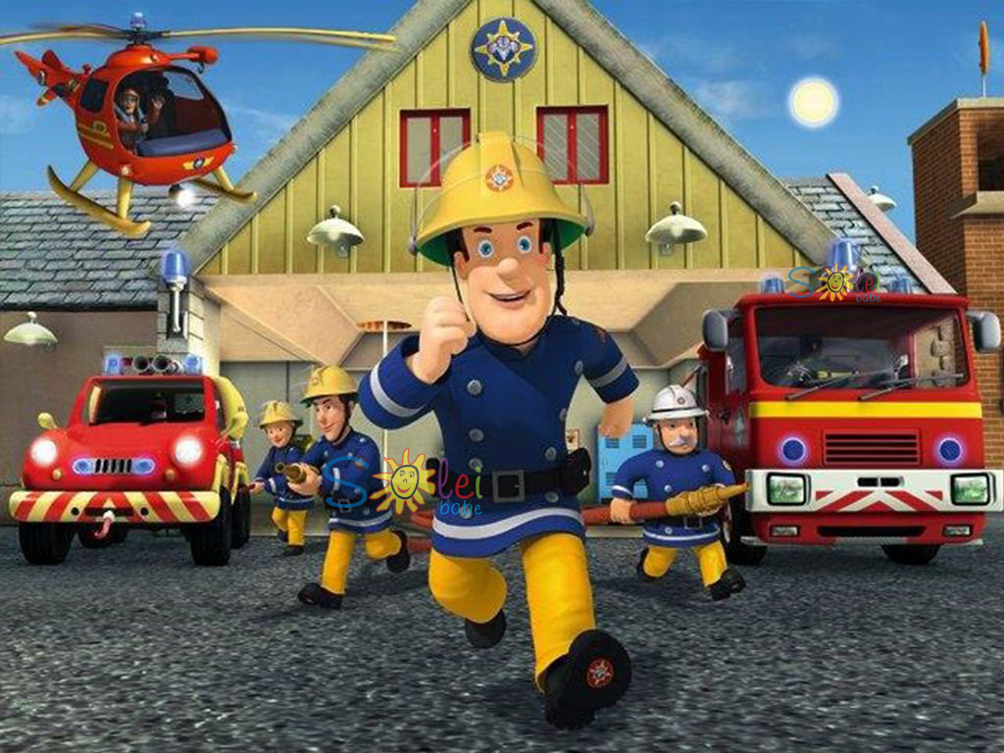
Kiedy jesteś już na balkonie głośno krzycz o pomoc „RATUNKU!” , „PALI SIĘ!”, „POŻAR!”. Nie wstydź się . To może uratować Ci życie.

Slide 17
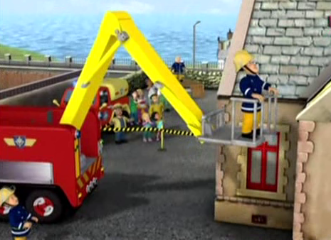
UWAGA! Nie wolno skakać z wysokości, bo można zginąć. Należy wołać i czekać na pomoc, która na pewno nadejdzie.

Slide 18
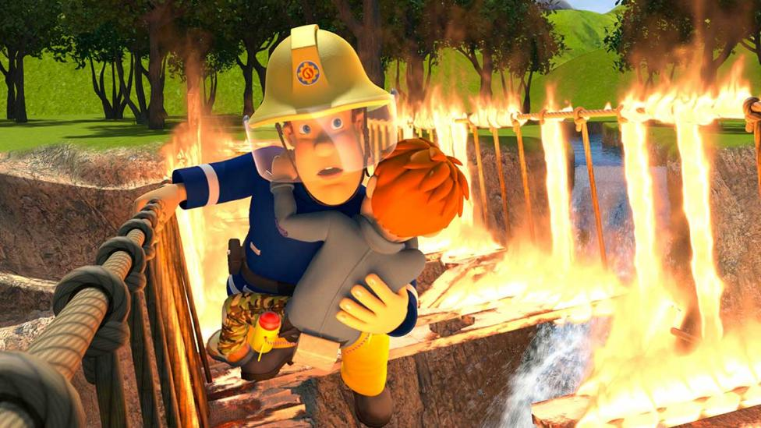
Pod żadnym pozorem nie chowaj się w szafach, za firankami czy w różnych zakamarkach – nie ochronią cię one przed ogniem. Strażakom będzie zaś trudniej Cię znaleźć i uratować.

Slide 19
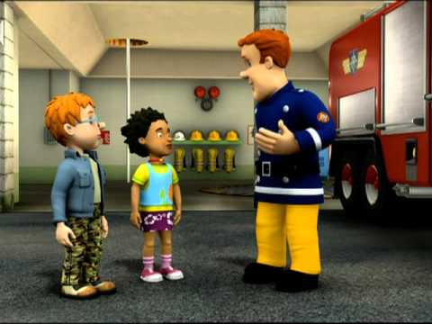
Pozostań na zewnątrz do momentu, gdy strażacy pozwolą znowu wejść do budynku. Zawsze stosuj się do ich poleceń!

Slide 20
Pomysł i opracowanie: Małgorzata Fornalczyk
FB: Inspiracje i dekoracje plastyczne
Źródło: Emilie Baumont „Świat w obrazkach. Strażacy”,
Zdjęcia „Strażak Sam sezon 11”
Zdjęcia www.miniminiplus.pl

